Slide 1
Методи та прийоми мнемотехніки
Підготувала
учитель початкових класів
Чемужівської ЗОШ І-ІІІ ст.
Перцева Л. М.

Slide 2

Засвоєння нової інформації

Slide 3
Типові проблеми під час обробки інформації:
труднощі під час логічної обробки нелогічної інформації;
інтерференція;
відсутність раціонального повторення та закріплення;
слабка мотивація;
механічне запам 'ятовування;
низька концентрація уваги;
відсутність відповідних навичок для полегшення засвоєння нової інформації.

Slide 4
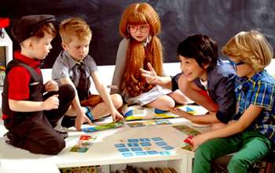
Мнемотехніка ефективно допомагає
Розв 'язати зазначені проблеми завдяки формуванню відповідних навичок,творчому підходу та створенню ситуації успіху,що є найдоцільнішою мотивацією процесів ефективного навчання.

Slide 5
Актуальність упровадження технологій мнемотехніки
методики мнемотехніки належать до здоров 'язбережувальних технологій;
вони сприяють поліпшенню ефективності засвоєння нової інформації;
розвивають комунікативні та пізнавальні здібності особистості;
розвивають творче, логічне й образне мислення;
формують навички самонавчання;
підвищують упевненість у власних можливостях.

Slide 6

Основними мнемічними процесами є:
збереження,
забування,
відтворення ,
впізнавання.

Slide 7
Використання технології «Мнемотехніка» в навчальному процесі початкової освіти дає можливість
навчити дитину легко вчитися,
отримувати задоволення від створеної ситуації успіху,
готувати учня початкової школи до навчання в середній школі,
полегшуючи процес адаптації до навчання в нових умовах 5 класу.

Slide 8
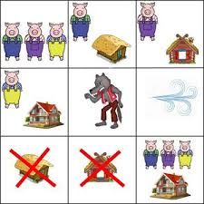
Методи мнемотехніки

Slide 9
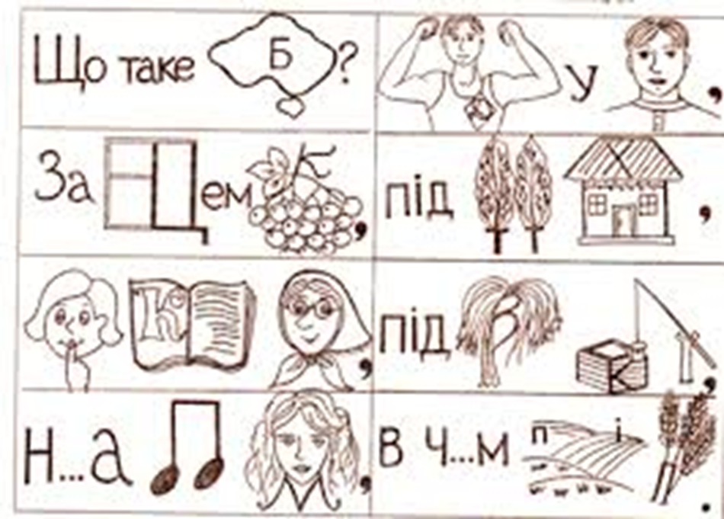
Метод «Піктограм»

Slide 10
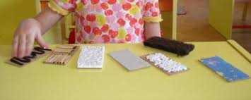
« Асоціація »

Slide 11
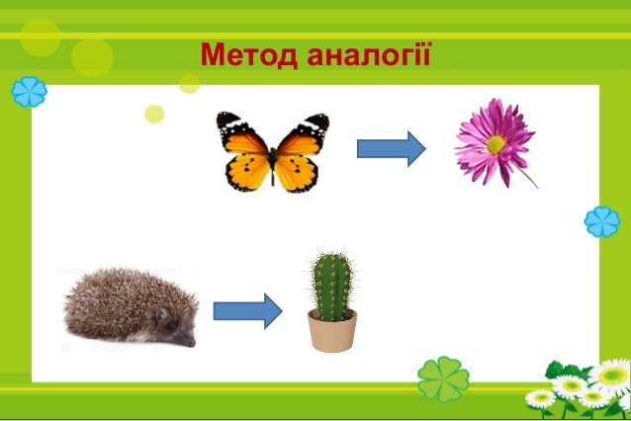
Метод « аналогії »

Slide 12

Метод « перетворень»

Slide 13
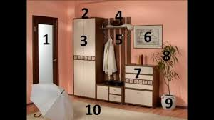
Метод « Цицерона »

Slide 14
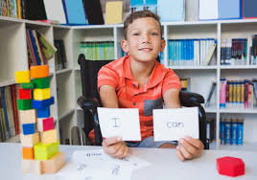
Метод « Аткінсона »

Slide 15
Метод «асоціації» на уроках математики
1 – Буратіно (і будь-який казковий герой);
2 – лебідь (та будь-який птах);
3 – двогорбий верблюд (і всі екзотичні тварини);
4 – стілець догори ногами (і всі меблі);
5 – яблуко (фрукти);
6 – комп’ютерна мишка (і будь-яка техніка або посуд);
7 – прапорець (різного кольору);
8 – велосипед (і все, що з колесами);
9 – барабан (і будь-який музичний інструмент, або будь-яка риба);
0 – м’яч, бублик.

Slide 16

Ефективність мнемотехніки
Рівень засвоєння нового матеріалу підвищується завдяки систематизації прийомів і методів мнемотехніки.

Slide 17


